Slide 1



Технология переноса программ численного моделирования с GPU на Intel Xeon Phi
На примере программы для моделирования динамики плазмы методом частиц в ячейках
А.В.Снытников
Лаборатория Параллельных Алгоритмов Решения Больших Задач
Институт Вычислительной Математики и Математической Геофизики СО РАН

Slide 2
Rank | Name | Computer | Site | Manufacturer | Country | Total Cores | Rmax | Rpeak
1 | Tianhe-2 (MilkyWay-2) | TH-IVB-FEP Cluster, Intel Xeon E5-2692 12C 2.200GHz, TH Express-2, Intel Xeon Phi 31S1P | National Super Computer Center in Guangzhou | NUDT | China | 3120000 | 33862700 | 54902400
2 | Titan | Cray XK7 , Opteron 6274 16C 2.200GHz, Cray Gemini interconnect, NVIDIA K20x | DOE/SC/Oak Ridge National Laboratory | Cray Inc. | United States | 560640 | 17590000 | 27112550
3 | Sequoia | BlueGene/Q, Power BQC 16C 1.60 GHz, Custom | DOE/NNSA/LLNL | IBM | United States | 1572864 | 17173224 | 20132659.2
4 |  | K computer, SPARC64 VIIIfx 2.0GHz, Tofu interconnect | RIKEN Advanced Institute for Computational Science (AICS) | Fujitsu | Japan | 705024 | 10510000 | 11280384
5 | Mira | BlueGene/Q, Power BQC 16C 1.60GHz, Custom | DOE/SC/Argonne National Laboratory | IBM | United States | 786432 | 8586612 | 10066330

Slide 3
Rank | Name | Computer | Site | Manufacturer | Country | Total Cores | Rmax | Rpeak
6 | Trinity | Cray XC40, Xeon E5-2698v3 16C 2.3GHz, Aries interconnect | DOE/NNSA/LANL/SNL | Cray Inc. | United States | 301056 | 8100900 | 11078861
7 | Piz Daint | Cray XC30, Xeon E5-2670 8C 2.600GHz, Aries interconnect , NVIDIA K20x | Swiss National Supercomputing Centre (CSCS) | Cray Inc. | Switzerland | 115984 | 6271000 | 7788852.8
8 | Hazel Hen | Cray XC40, Xeon E5-2680v3 12C 2.5GHz, Aries interconnect | HLRS - Höchstleistungsrechenzentrum Stuttgart | Cray Inc. | Germany | 185088 | 5640170 | 7403520
9 | Shaheen II | Cray XC40, Xeon E5-2698v3 16C 2.3GHz, Aries interconnect | King Abdullah University of Science and Technology | Cray Inc. | Saudi Arabia | 196608 | 5536990 | 7235174
10 | Stampede | PowerEdge C8220, Xeon E5-2680 8C 2.700GHz, Infiniband FDR, Intel Xeon Phi SE10P | Texas Advanced Computing Center/Univ. of Texas | Dell | United States | 462462 | 5168110 | 8520111.6

Slide 4
Актуальность
Желание иметь возможность использовать наиболее мощные гибридные суперЭВМ, а такие сейчас строятся (в том числе) на базе Intel Xeon Phi
Доклад А.О.Лациса “Что же делать с этим многообразием суперкомпьютерных миров?” на конференции “Научный сервис в сети Интернет-2014”
Личные беседы с экспертами (В.П.Гергель, В.В.Воеводин) в ходе конференции RSD-2015: “задача переноса с одной архитектуры на другую очень актуальна”
Большое количество различных суперкомпьютерных архитектур приводит к необходимости разрабатывать отдельный вариант программы под каждую из них

Slide 5
В то же время...
Наиболее распространенные в настоящее время суперкомпьютерные архитектуры строятся на основе одних и тех же принципов
  т.е. кластеры с использованием ускорителей вычислений
  или просто кластеры
Таким образом задача создания инструмента для облегченного (упрощенного), хотя и не автоматического перехода между двумя разными суперкомпьютерными архитектурами
представляется осуществимой

Slide 6
Новизна, или
Предшествующие работы в этом направлении
Существуют по крайней мере два варианта реализации шаблонов (Skeleton) для метода частиц в ячейках
  Decyk et al., Comp.Phys.Comm., 1995,
  В.Э.Малышкин,А.Г.Цыгулин, «Автометрия», 2003.
В зарубежных исследованиях в меньшей степени стоит вопрос о необходимости обеспечить возможность считать на любом доступном оборудовании
Новизна данной работы заключается в
  Создании полуавтоматического средства переноса программ
  Которое с одной стороны, было бы эффективным
  С другой стороны, обеспечивало бы полный контроль над процессом переноса для прикладного програмиста (как инструмент для внутреннего пользования)

Slide 7
Принципиальные вопросы
Необходимо решить вопрос о переносе между наиболее распространенными типами суперкомпьютерных архитектур
  Кластера на основе Nvidia Kepler
  Кластера на основе Intel Xeon Phi
  Кластера на основе Intel Xeon или Sun UltraSPARC
Рассматривается перенос программы с GPU на Intel Xeon Phi (не наоборот!!!)
Не рассматривается (пока!) вопрос оптимизации под ту или иную архитектуру

Slide 8
Основные проблемы переноса с CUDA на MIC
Компиляция ядер CUDA
и в особенности вызовов ядер CUDA без компилятора Nvidia
Пропуск операций копирования между различными видами памяти в CUDA
Определение типов данных и ключевых слов, входящих в расширение языка C, используемое в CUDA

Slide 9
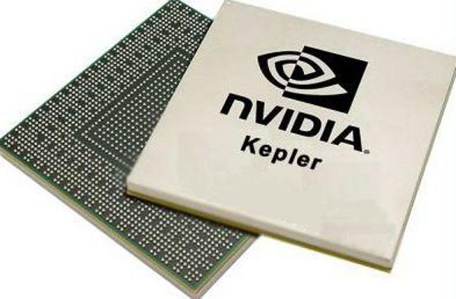
CUDA
CUDA (англ. Compute Unified Device Architecture) — программно-аппаратная архитектура параллельных вычислений, которая позволяет существенно увеличить вычислительную производительность благодаря использованию графических процессоров фирмы Nvidia.
CUDA SDK позволяет программистам реализовывать на специальном упрощённом диалекте языка программирования Си алгоритмы, выполнимые на графических процессорах Nvidia, и включать специальные функции в текст программы на Си. Архитектура CUDA даёт разработчику возможность по своему усмотрению организовывать доступ к набору инструкций графического ускорителя и управлять его памятью.
Одним из основных компонентов CUDA являются т.н. ядра – функции, запускаемые с основного процессора (CPU) на графическом ускорителе (GPU), выполняются в многопотоковом режиме (до нескольких десятков тысяч потоков)
Принципиальным моментом является одновременное использование нескольких различных видов памяти

Slide 10
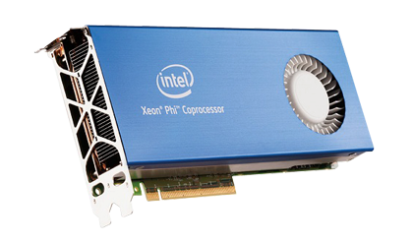
MIC
Intel MIC (англ. Intel Many Integrated Core Architecture) — архитектура многоядерной процессорной системы, разработанная Intel
В основе архитектуры Intel MIC лежит классическая архитектура x86, на ускорителе исполняется ОС Linux.
Для программирования MIC предполагается использовать OpenMP, OpenCL,[45] Intel Cilk Plus, специализированные компиляторы Intel Fortran, Intel C++. Также предоставляются математические библиотеки.

Slide 11
Технология переноса программ
Архитектурно-зависимые участки кода
  Сводятся к минимуму
  Оформляются в виде процедур
  Выносятся во внешнюю подключаемую библиотеку
Таким образом в тексте программы присутствует некий обобщенный вызов процедуры, который приобретает конкретную форму при компиляции в зависимости
  От компилятора
  От архитектуры

Slide 12
Основные уравнения
М
A
N
A
S
Начальные условия
re = 1000, rb = 1
r = re+rb
Импульсы электронов плазмы:
px,py,pz — максвелловское
распределение, s =Te = 1.0
Импульсы ионов плазмы:0
Импульс электронов пучка:
px= 50 py= pz = 0
Граничные условия: периодические
Требуется найти: зависимость fe от времени

Slide 13
Аномальная электронная теплопроводность
М
A
N
A
S
В экспериментах на установке ГОЛ-3 (ИЯФ СО РАН) вследствие релаксации мощного электронного пучка наблюдается понижения электронной теплопроводности
Коэффициент электронной теплопроводности уменьшается в 10²-10³ раз по сравнению с классическим значением для плазмы с такой плотностью и температурой
Это позволяет лучше нагревать плазму и дольше удерживать ее в нагретом состоянии вследствие намного меньшего теплового потока на стенки установки

Slide 14
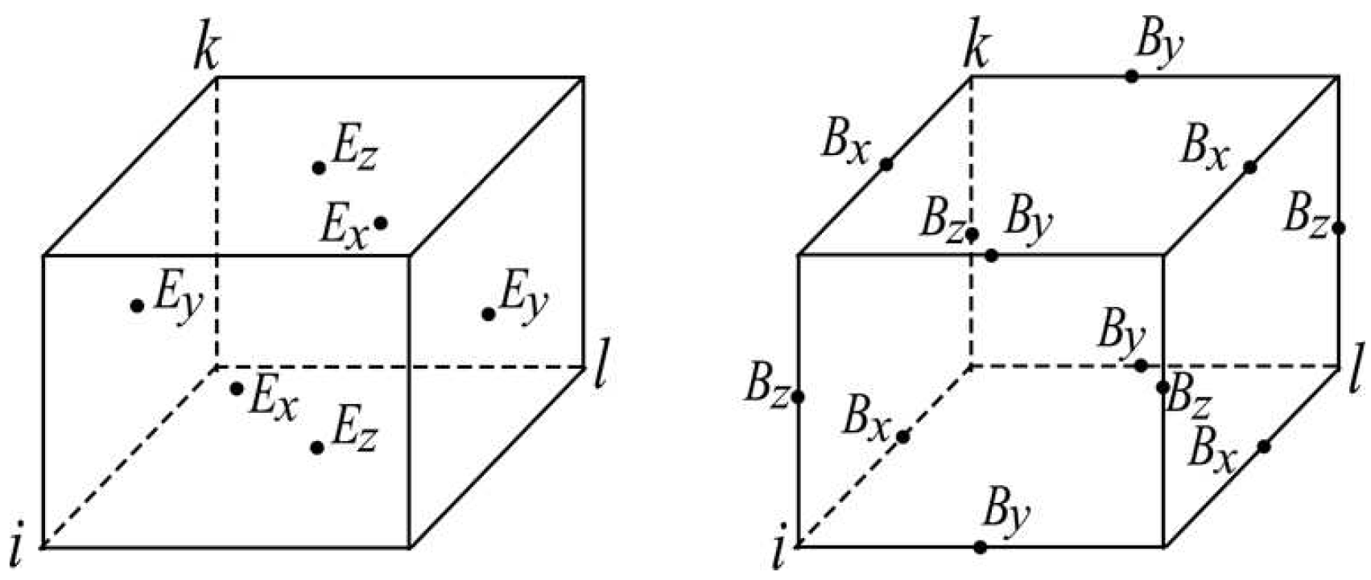
М
A
N
A
S
Эйлеров этап метода частиц в ячейках: вычисление полей
Схема Ленгдона-Лазинского
PIC-ядро
Вшивков В.А. и др.,
Вычислительные технологии, Том 6, № 2, 2001.

Slide 15
М
A
N
A
S
Эйлеров этап метода частиц в ячейках: движение частиц
В методе частиц в ячейках среда разбивается на модельные частицы, траекториями движения которых являются характеристики кинетического уравнения Власова
Вшивков В.А. и др.,
Вычислительные технологии, Том 6, № 2, 2001.

Slide 16

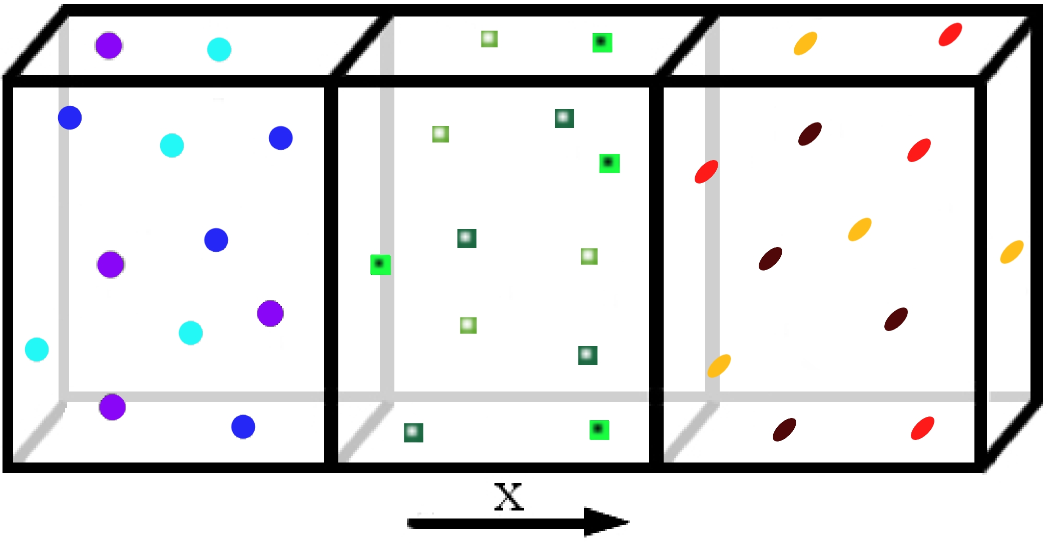
М
A
N
A
S
Основные параметры
Y

Slide 17
Сведение к минимуму архитектурно-зависимых участков кода
В коде имеется 15-20 вызовов небольших вычислительных фрагментов,
  выполняющих обработку узлов сетки, модельных частиц, границ расчетной области
  оформленных в виде ядер CUDA
  таким образом, не подлежащих компиляции в помощью компилятора Intel и пр.
Идея: сделать такой “непроходной” участок кода по крайней мере единственным

Slide 18
Универсальная процедура запуска
int Kernel_Launcher(
Cell<Particle> **cells,KernelParams *params,
unsigned int grid_size_x,unsigned int grid_size_y,unsigned int grid_size_z,
unsigned int block_size_x,unsigned int block_size_y,unsigned int block_size_z,
int shmem_size,
SingleNodeFunctionType h_snf,char *name)
{
struct timeval tv1,tv2;
#ifdef __CUDACC__
dim3 blocks(grid_size_x,grid_size_y,grid_size_z),threads(block_size_x,block_size_y,block_size_z);
gettimeofday(&tv1,NULL);
GPU_Universal_Kernel<<<blocks,threads,shmem_size>>>(cells,params,h_snf);
DeviceSynchronize();
gettimeofday(&tv2,NULL);
#else
char hostname[1000];
gethostname(hostname,1000);
#ifdef OMP_OUTPUT
printf("function %s executed on %s \n",name,hostname);
#endif
gettimeofday(&tv1,NULL);
omp_set_num_threads(OMP_NUM_THREADS);
#pragma omp parallel for
for(int i = 0;i < grid_size_x;i++)
{
….
h_snf(cells,params,i,j,k,i1,j1,k1);
….

Slide 19
Работа с расширениями языка C (CUDA С/С++)
Специальные типы данных: int3, double3, dim3,...
  доопределить, при возможности скопировать файл cuda.h
Специальные ключевые слова: __global__,
__device__, …
  замаскировать с помощью директив условной компиляции
Функции CUDA API: копирование из одного типа памяти в другой, обработка ошибок и пр.
  Оформить в виде универсальной процедуры, пригодной для компиляции на обоих архитектурах

Slide 20
Конкретный механизм реализации технологии переноса программ
Процедурные переменные С/С++
Директивы условной компиляции
Универсальный набор параметров счетных процедур

Slide 21
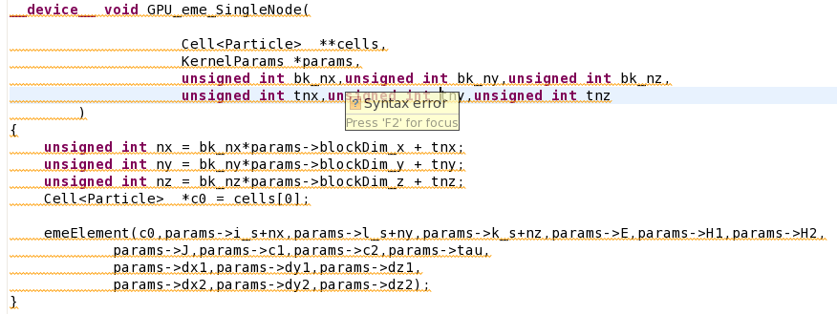
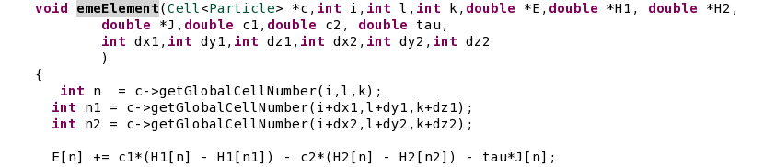
Процедурные переменные С/С++
Тип универсальной счетной процедуры
Пример процедуры с унифицированной
сигнатурой: вычисление электрического
поля в узле сетки
Реальную работу выполняет
эта процедура

Slide 22
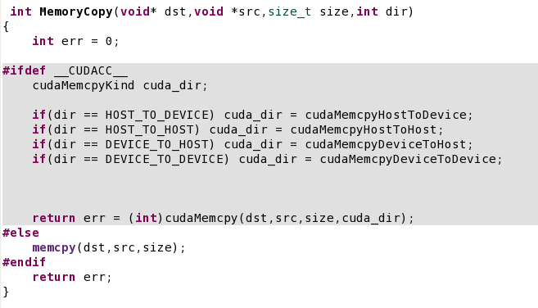
Директивы условной компиляции

Slide 23
Универсальный набор параметров
typedef struct {
double d_ee; //electric energy
double *d_Ex,*d_Ey,*d_Ez; // electric field
double *d_Hx,*d_Hy,*d_Hz; // magnetic field
double *d_Jx,*d_Jy,*d_Jz; // currents
double *d_Rho;
int nt; // timestep
int *d_stage; // checking system (e.g. for flow-out particles)
int *numbers; // number of particles in each cell
double mass,q_mass;
double *d_ctrlParticles;
int jmp;
// for periodical FIELDS
int i_s,k_s; //
double *E; //the field
int dir; // the direction being processed
int to,from; // the range along the direction
// for periodical CURRENTS
int dirE; // directions
int N; // variables
// electric field solver
int l_s; // variables
double *H1,*H2; // magnetic fields (orthogonal)
double *J; // current
double c1,c2,tau; //grid steps squared
int dx1,dy1,dz1,dx2,dy2,dz2; //shifts
// magnetic field solver
double *Q; // magnetic field at half-step
double *H; // magnetic field
double *E1,*E2; // electric fields (orthogonal)
int particles_processed_by_a_single_thread;
unsigned int blockDim_x,blockDim_y,blockDim_z; // block for field solver
} KernelParams;

Slide 24
Перенос vs Оптимизация
Насколько серьезно отличается архитектура CUDA от MIC и, соответственно, насколько отличаются стратегии оптимизации?
  Основным вопросом в обоих случаях является локальность данных
  Векторизация циклов для MIC во всяком случае, не ухудшит производительность CUDA
Какие элементы технологии переноса могут ухудшить производительность
  Процедурные переменные не поддерживаются при CUDA Compute Capability < 3.5
  Имитация вызова ядер CUDA c помощью директив OpenMP для MIC требует дополнительных индивидуальных настроек для достижения высокой производительности

Slide 25
Масштабирование

Slide 26
Оценка производительности
~250 операций на модельную частицу

Slide 27
Производительность
6.4 млн. частиц (в среднем 3.5-4 тыс. в одной ячейке)
Процессор Intel Xeon имеет 6 ядер (Intel Xeon Phi – 61)
т.е. всего в 10 раз больше ядер, причем существенно менее мощных
т.о. ускорение в 3 раза - это приемлемо

Slide 28
Благодарность
Профессору, д.ф.-м.н. В.А.Вшивкову
Доценту, к.т.н. А.А.Романенко
к.ф.-м.н. И.Г.Черных

Slide 29
Основные принципы технологии
Или как писать программу, чтобы она легко переносилась?
Оформлять все фрагменты программы, обрабатывающие узлы сетки, частицы, элементы базиса, собств. функции и пр. в виде небольших процедур с унифицированной сигнатурой
Вызывать эти процедуры не в ядрах CUDA или в циклах OpenMP, а c помощью универсальной процедуры запуска
Архитектурно-зависимые функции (копирование данных, определение ошибки и пр.) вызывать не напрямую, а через библиотеку подстановок archAPI.h

Slide 30
Заключение
Разработана технология переноса программ между различными суперкомпьютерными архитектурами
Благодаря разработанной технологии, программа моделирования динамики плазмы была в короткие сроки (< 1.5 дня) перенесена c кластера на основе GPU (Kepler K40) на кластер на основе Intel Xeon Phi
Технология переноса не противоречит достижению оптимальной производительности

Slide 31
О возможности проведения крупномасштабных расчетов в моделировании плазмы с помощью ускорителя Kepler
Движение модельных частиц является наиболее времяемкой частью расчета (до 90 % времени)
В то же время именно эта часть алгоритма наиболее заметно ускоряется при переходе на GPU
В перспективе это дает возможность провести трехмерное моделирование кинетического режима развития неустойчивости (требуется сетка от 100³ узлов и не менее 1000 модельных частиц в ячейке)
Сейчас каждый узел кластера
содержит
  2 6-ядерных Intel Xeon
  3 карты Nvidia Tesla
Поэтому рассматривается
ускорение относительно
4 ядер Intel Xeon

